Slide 1
Прием вычислений вида 36-2, 36-20.
Подготовила и провела:
Учитель начальных классов
Шубкина Марина Евгеньевна

Slide 2
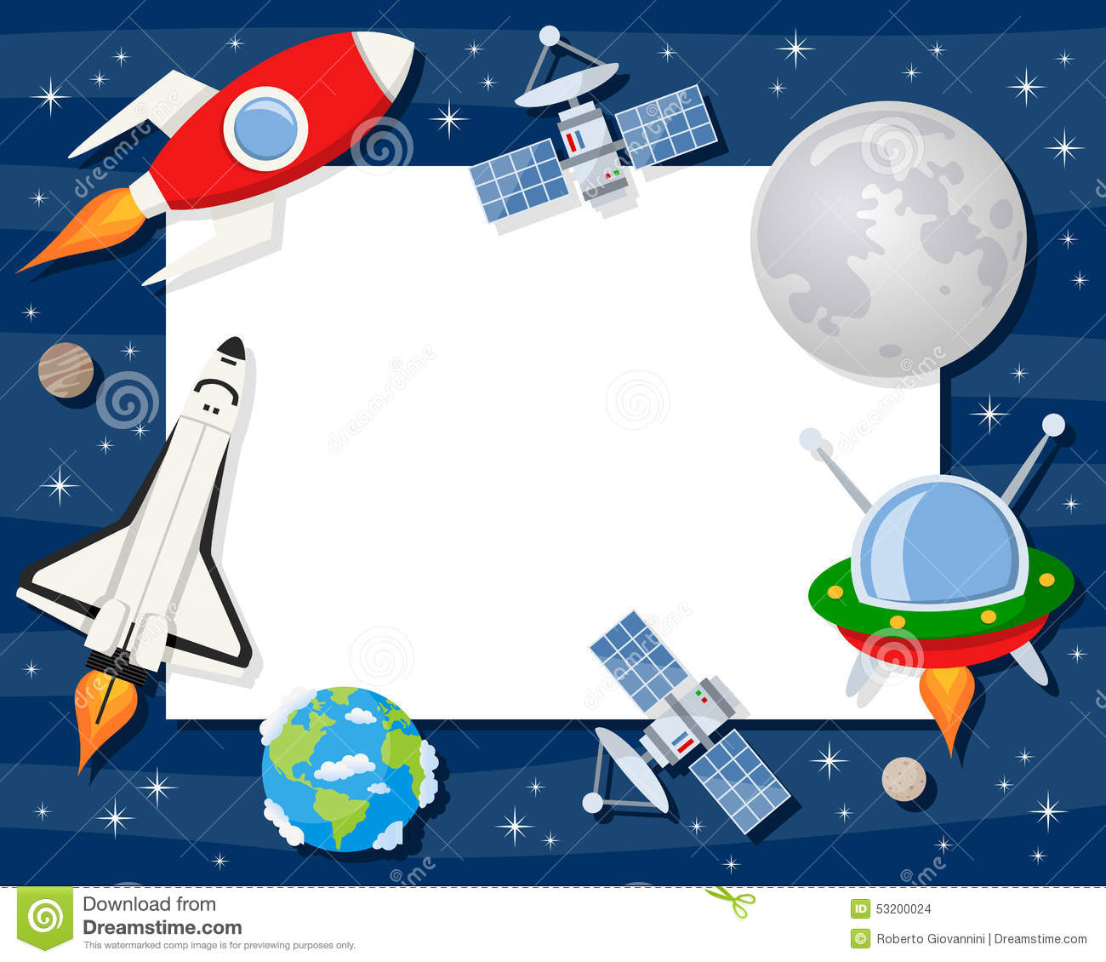
Привет, земляне!
Мы ученики звездной математической школы!На какую планету мы попали?Как называется Ваша страна и Ваш славный город?Мы любим путешествовать и осваивать неизвестные нам планеты.

Slide 4
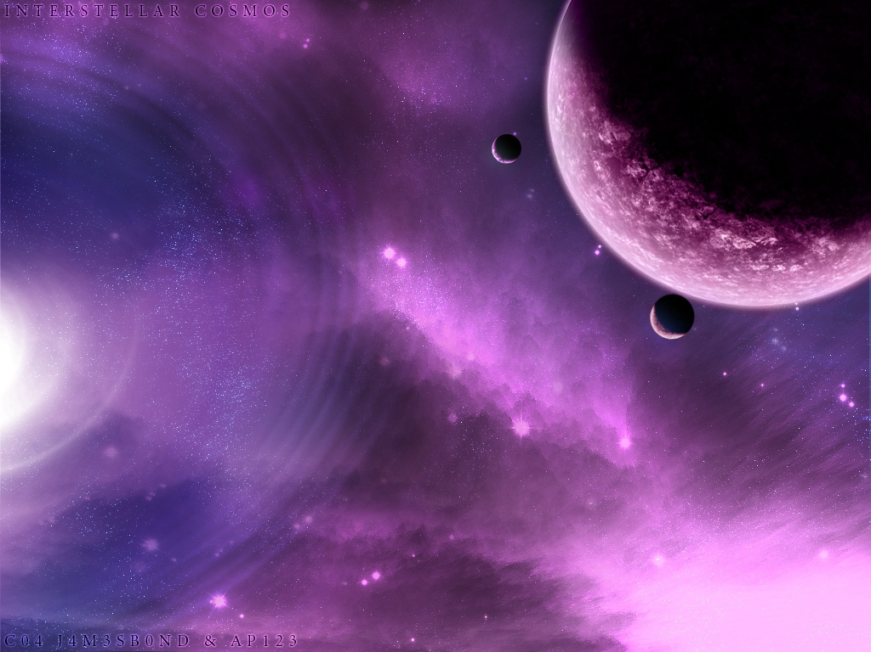
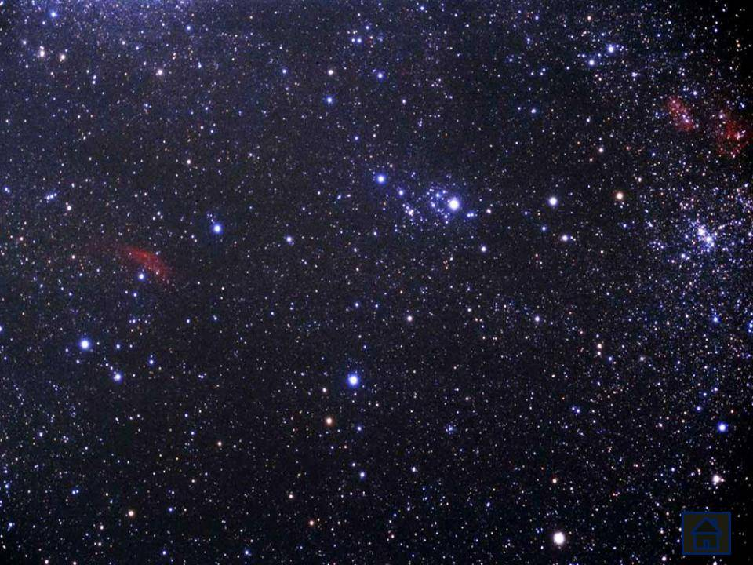
49-30
36-20
87-50
Определяй-ка!
49-3
36-2
87-5
96-6
45+4
37+20
30+8
49-30
49-3

Slide 5
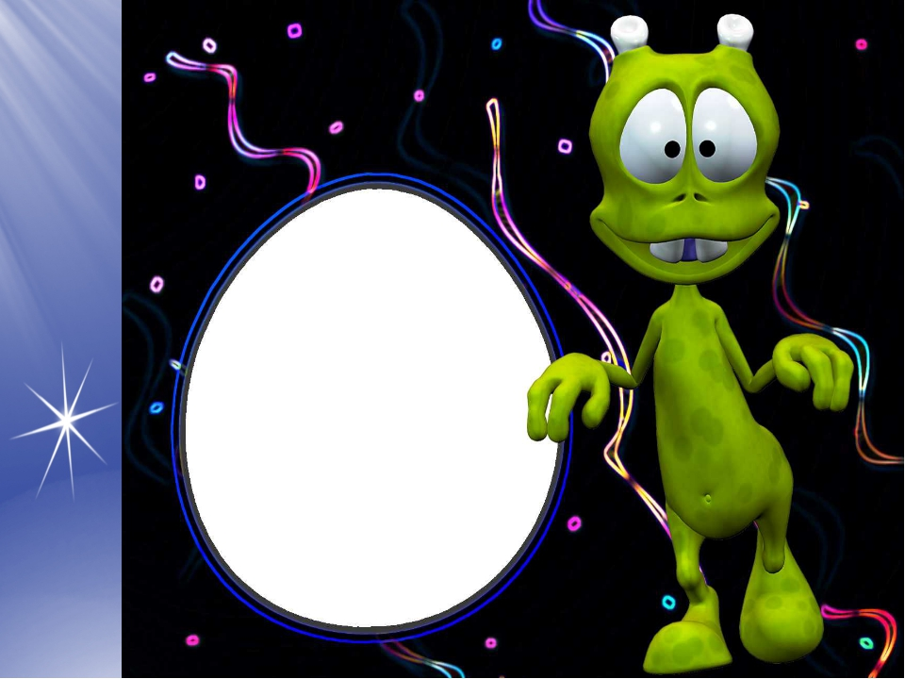
Узнаем правила
вычитания и
будем учиться применять
правила в устных вычислениях и
задачах.

Slide 6
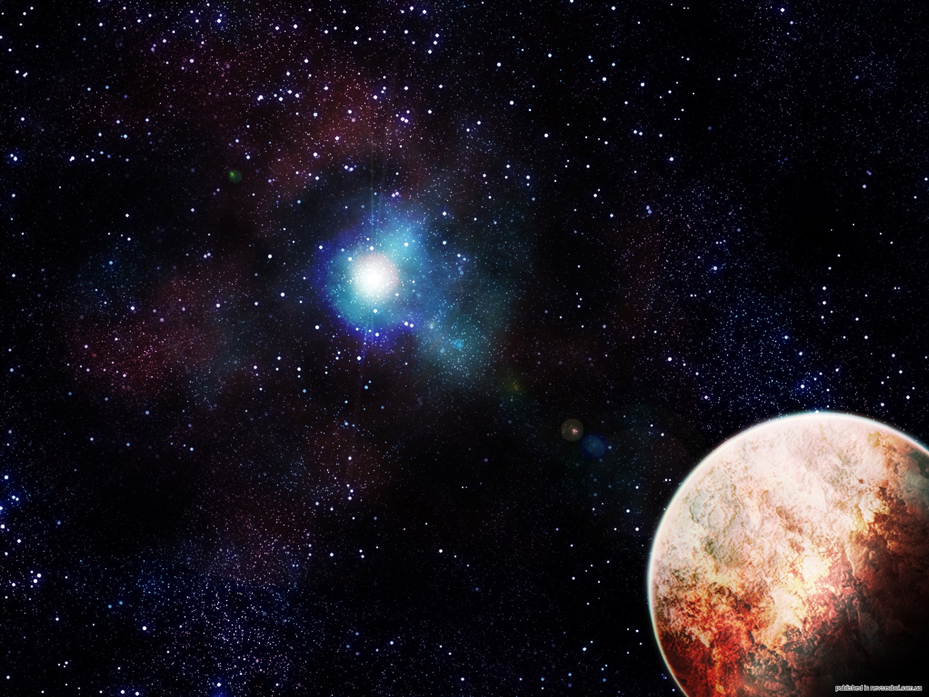
Объясняй-ка!
64 82 76 35 49

Slide 7
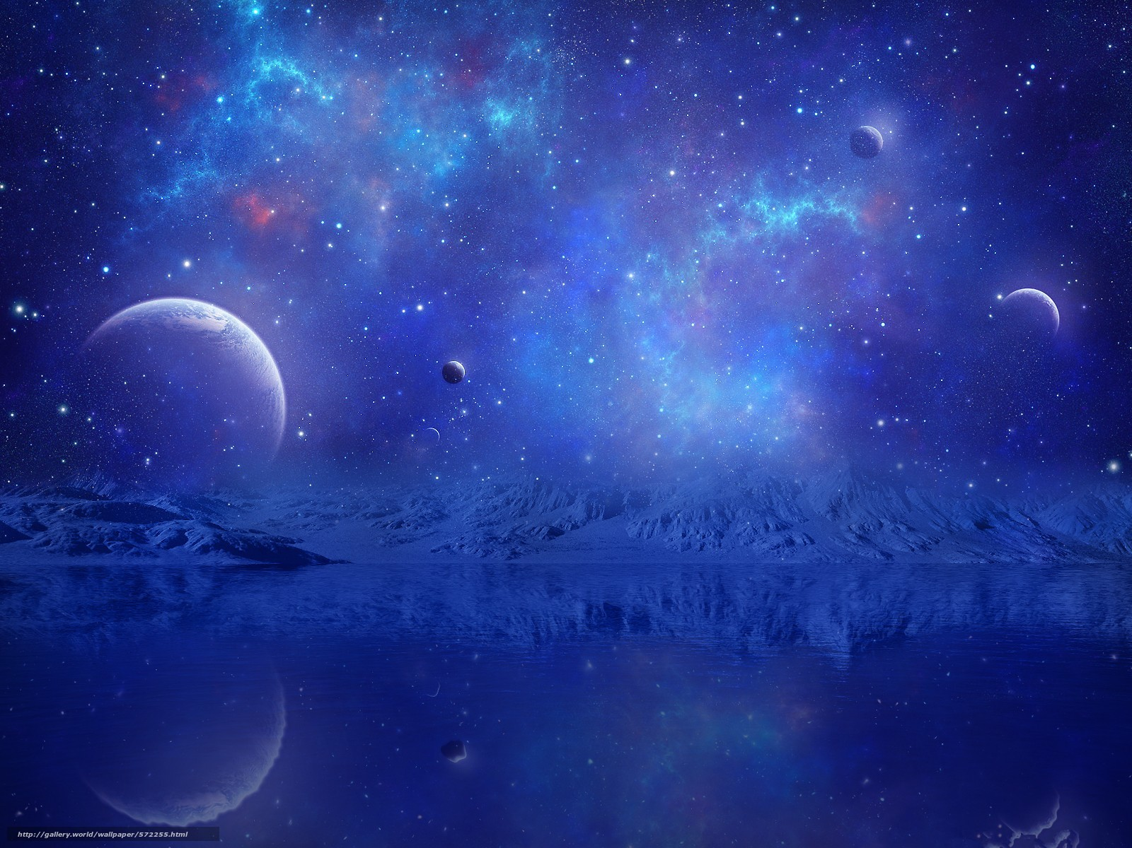
36-2=30+(6-2)=30+4=34
36- это 30 и 6 вычитаем 2
единицы. Из 6 единиц
вычту 2 единицы.Останется
4 единицы.Пишу 30+
4,ответ 34.

Slide 8
Вывод!
Единицы вычитаем из
единиц.

Slide 9
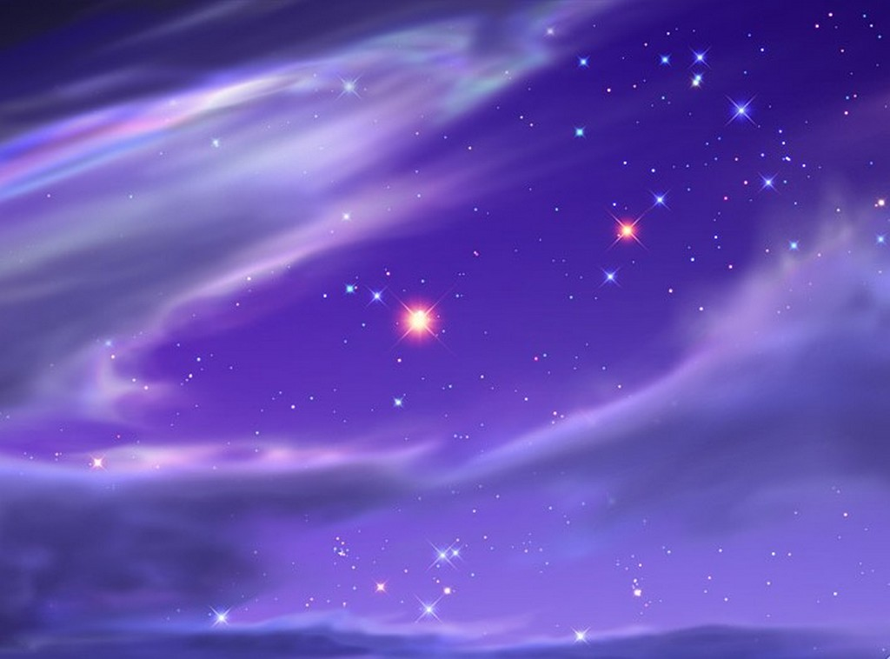
36-20=(30-20)+6=10+6=16
36- это 30 и 6 вычитаем 2 десятка.
Из 3 десятков
Вычтем 2 десятка и прибавим 6
единиц.
Останется 1 десяток
и 6 единиц.Пишу 10+6,ответ 16

Slide 10
Вывод!
Десятки вычитаем из десятков.

Slide 11
СТР. 59

Slide 12
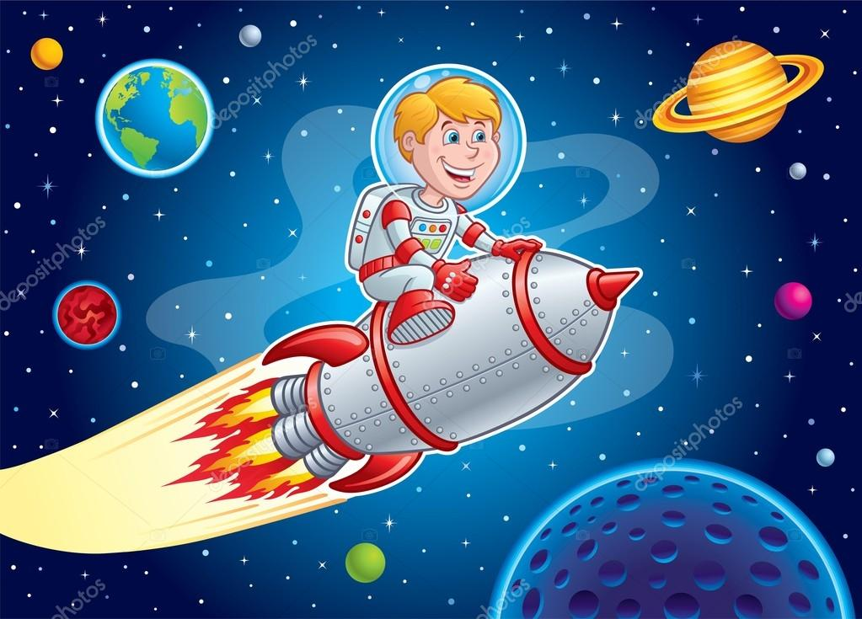
Физминутка

Slide 13
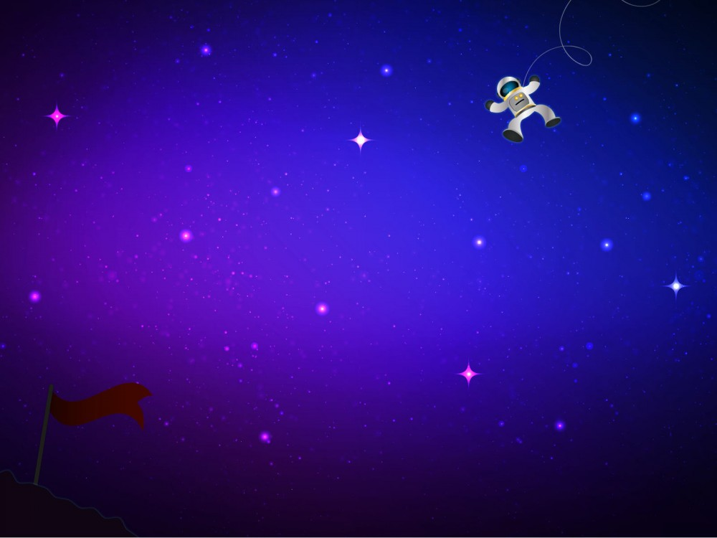
Решай-ка!
86-5=
78-60=

Slide 14
97 – 5 =
97 – 50 =
69 – 4 =
69 – 40 =

Slide 15
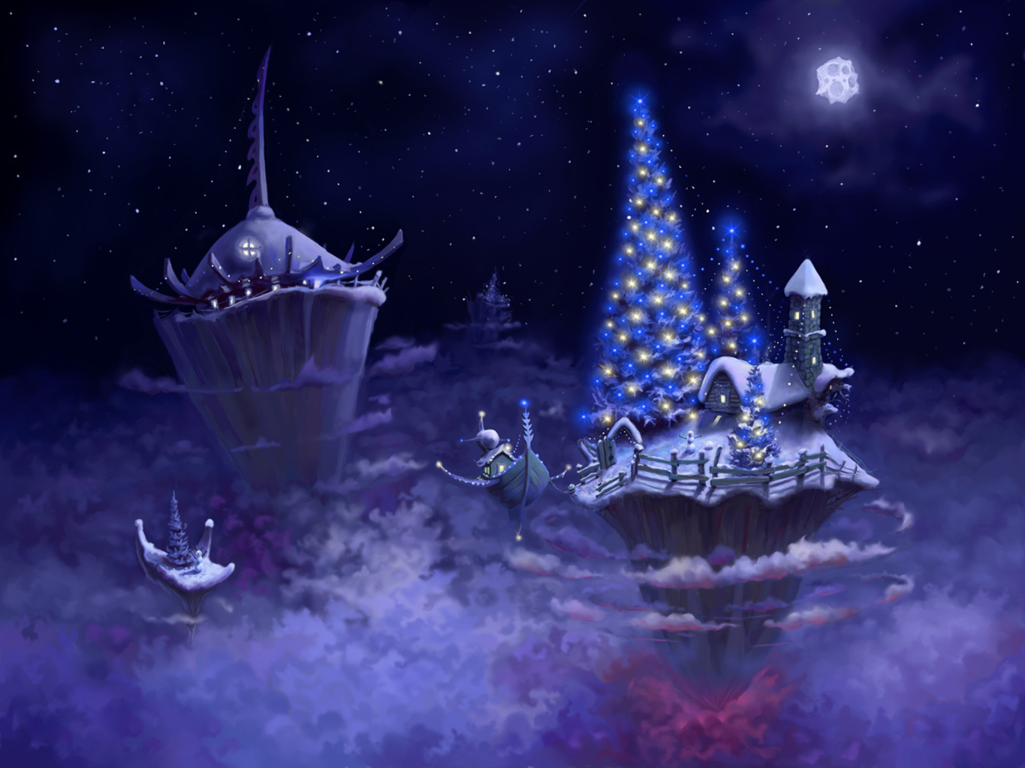
К Новому году ребята сделали
30 фонариков и 28 снежинок.
На елку они повесили
40 игрушек.
Сколько
игрушек осталось повесить?

Slide 16
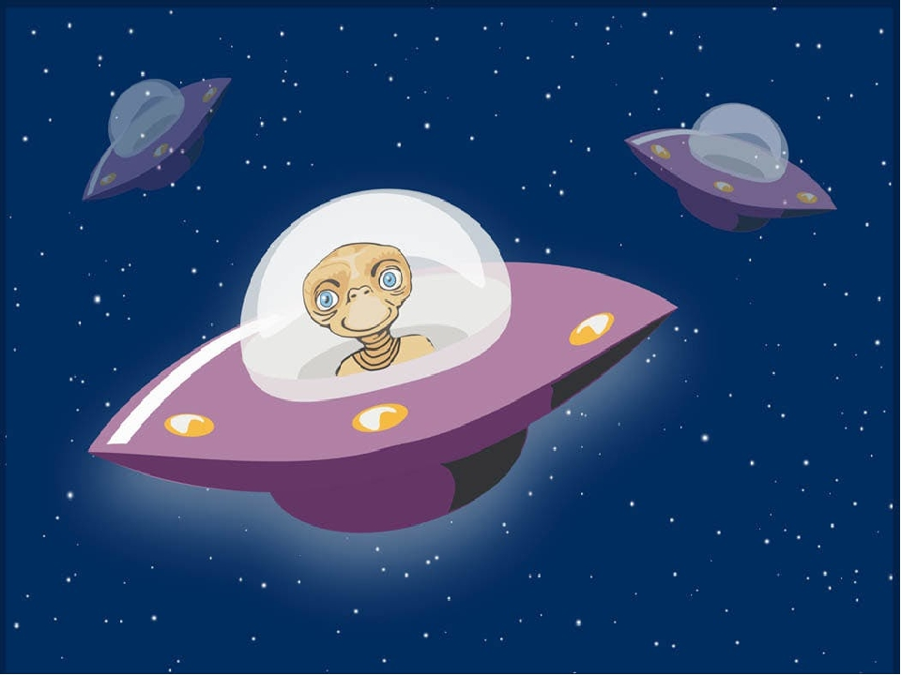
Домашнее задание:
Стр.59 № 2, 4.

